Slide 1
Федеральное государственное бюджетное учреждение «Российский сельскохозяйственный центр» (ФГБУ «Россельхозцентр»)
КАЧЕСТВО СЕМЯН
Колегова Лидия Григорьевна-
Начальник отдела семеноводства
610007, г.Киров, ул.Ленина 176а
Тел. 8 (8332) 33-11-06

Slide 2
Согласно статье 17 ФЗ «О семеноводстве» для производства семян должны использоваться семена, сортовые и посевные качества которых соответствуют требованиям государственных стандартов в области семеноводства.
Согласно ст. 25 Закона «О Семеноводстве» Семена, предназначенные для посева (посадки), подлежат проверке на посевные и сортовые качества.

Slide 3
Основа урожая
заложена в семенах.
Именно качественные семена и сорт решают успех дела, от правильности их выбора зависит количество урожая и его качество.

Slide 4
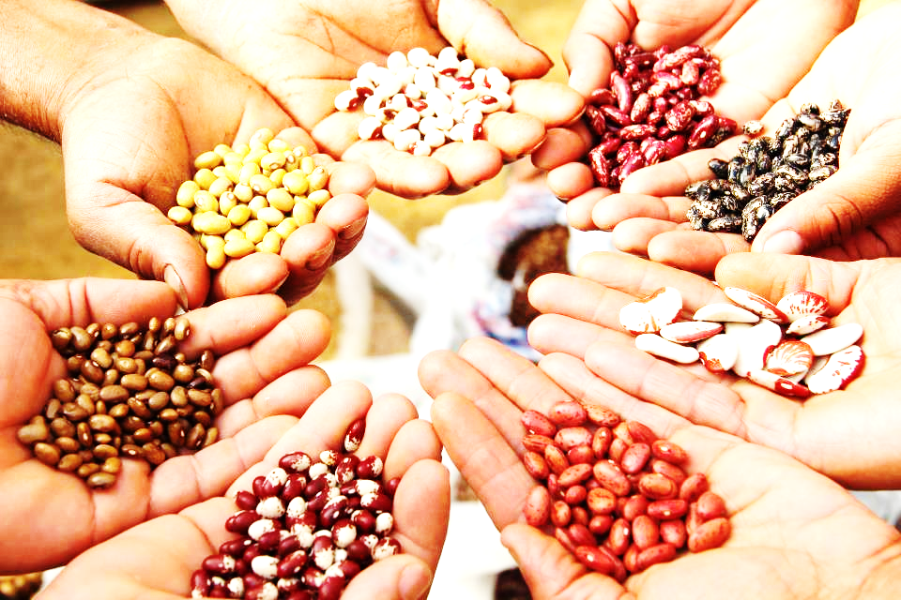
Весной 2019 года сельхозпредприятиями крестьянскофермерскими хозяйствами посеяно
229,6 тыс. га яровых зерновых и з/ бобовых культур.
Высеяно 72,7 тыс.тонн
семян – 92% высеянных
семян кондиционные
В КФХозяйствах – 91%

Slide 5
100% кондиционных семян яровых зерновых и з/бобовых высеяли
Район | КФХ
Арбажский | КФХ Деревянных Владимир Андреевич
 | КФХ Леушин Владимир Ефимович
Вятско-Полянский | КФХ Медведева ГалинаАлександровна
 | КФХ Самигуллин Нургали Ризванович
 | КФХ Гилязетдинов Ромазан
 | КФХ Хисматов Ильгиз
Кикнурский | КФХ Зотин Сергей Александрович
Лебяжский | КФХ Исток
 | КФХ Надежда
 | КФХ Алембаев Валерий Алексеевич
 | КФХ Вараксин Александр Иванович
 | КФХ Багаев Анатолий Александрович
 | КФХ Окишев Игорь Анатольевич
Малмыжский | КФХ Левашов Рафис Гаптулварович
 | КФХ Воробьёв Николай Михайлович
Нолинский | КФХ 21
Подосиновский | КФХ Кочкин Александр Александрович
 | КФХ Капустин
Санчурский | КФХ Севрюгин Сергей Васильевич
Район | КФХ
Советский | КФХ Глушков Сергей Аркадьевич
 | КФХ Коробейников Сергей Николаевич
Сунский | КФХ Черных Владимир Николаевич
Тужинский | КФХ Кислицин Николай Михайлович
 | КФХ Кислицын Олег Васильевич
 | КФХ Клепцов Владимир Александрович
 | КФХ Нива
 | КФХ Парус
Уржумский | КФХ Поляков Евгений Алексеевич
Фалёнский | КФХ Ефремов Александр Юрьевич
 | КФХ Татарских Николай Викторович
 | КФХ Лекомцев Павел Анатольевич
Яранский | КФХ Вершинин Олег Васильевич
 | КФХ Казаков Игорь Николаевич
 | КФХ Комлев Сергей Сергеевич
 | КФХ Лебедев Николай Николаевич
 | КФХ Лукоянов Юрий Витальевич
 | КФХ Махов Александр Леонидович
 | КФХ Прокудин Вадим Леонидович
 | КФХ Шестаков Владимир Николаевич

Slide 6
89% от высеянных семян составляют оригинальные, элитные и с 1 по 4 репродукцию.
В КФХозяйствах таких семян высеяно - 75%
Несортовых семян в 2019 году - 2,7% от высеянных семян,
(в 2018 году - 3,8%), (в 2017 году -5,5%)
В КФХозяйствах – 8 %

Slide 7
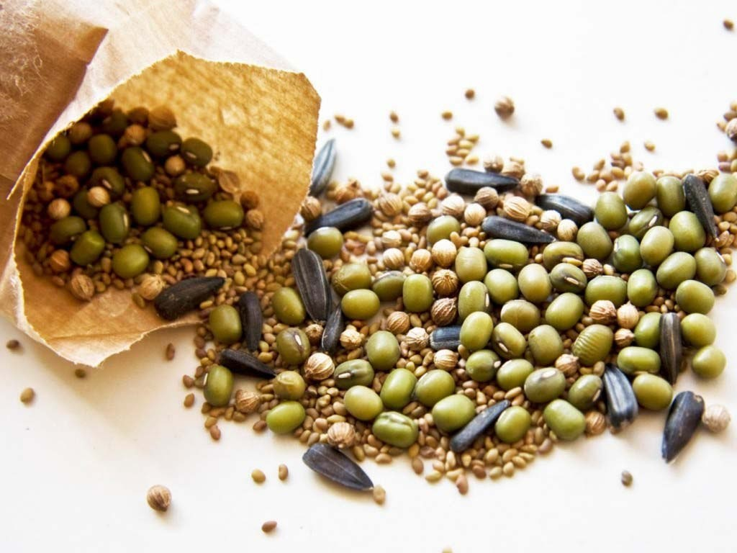
Семян суперэлиты и элиты было высеяно:
в 2018 году - 11%
в 2019 году - 12%
Большое внимание сортовому качеству высеянных семян уделяют главы фермерских хозяйств :
Яранский район: КФХ «Казаков И.Н.», КФХ «Комлев С.С.»
Фалёнский район: КФХ « Ефремов А.Л.»
Тужинский район: КФХ «Парус»
Лебяжский районе: КФХ «Вараксин А. И.»

Slide 8
Необходимо соблюдать технологии по семеноводству и возделыванию с/х культур, активнее осуществлять сортосмену и сортообновление.
Особое внимание уделять местным сортам, максимально отвечающим климатическим условиям произрастания.
Свои семена – уверенность в качестве.

Slide 9
Объёмы сертифицированных семян в фермерских хозяйствах:
КФХ - Казаков Игорь Николаевич 271,9 т
КФХ – Лукоянов Юрий Николаевич -180 т
КФХ Вершинин Олег Владимирович -120 т
КФХ Вараксин Александр Иванович-74,2 т
Более мелкие КФХ, которые реализуют до 30 т семян
КФХ – «Исток»
КФХ – «Лада»
КФХ – « Медведева Галина Александровна»

Slide 10
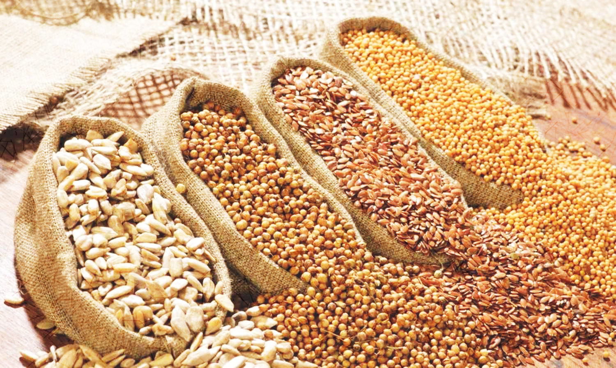
Закончена уборка урожая, остаётся время провести все необходимые операции по очистке и сушке сформированных партий, а также сохранить выращенные семена без ухудшения качества.
Засорённые семена значительно хуже хранятся, так как содержащиеся в них остатки стеблей растений и семена сорняков всегда имеют повышенную влажность, что способствует увеличению показателя влажности семенного материала и снижает его качества при хранении.

Slide 11
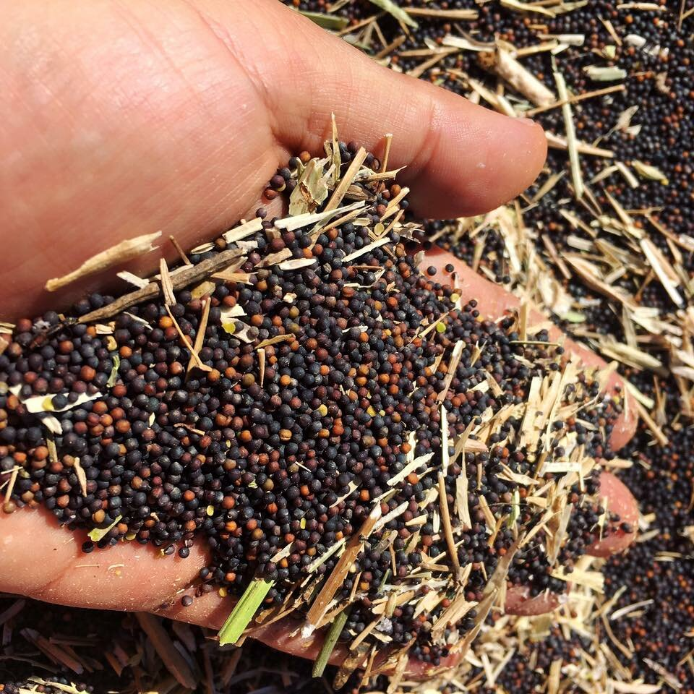
На 1 ноября 2019 года по области проверено 33,8 тыс. тонн семян яровых зерновых и зернобобовых культур.
Требованиям государственных
стандартов соответствуют
27,9 тыс тонн - 83%,
Некондиционных семян - 17 %,
в том числе,
8 % по засорённости,
12 % по всхожести

Slide 12
Испытательные лаборатории филиала проверили семена:
4 КФХ Яранского района: | 4 КФХ Тужинского района:
Казаков Игорь Николаевич, Комлев Сергей Сергеевич, Лебедев Николай Николаевич, Шестаков Владимир Николаевич. | Кислицин Олег Васильевич, Кислицин Николай Михайлович, Клепцов Владимир Александрович, кфх Росинка
все партии семян поступившие на проверку соответствуют требования посевного стандарта.
Согласно ФЗ «О семеноводстве» и национальных стандартов РФ - Семена, предназначенные для посева, должны быть проверены на сортовые и посевные качества и удостоверены соответствующими документами в установленном порядке.
Только после проверки на соответствие требованиям ГОСТ,
семена можно считать семенами!

Slide 13
С П А С И Б О З А В Н И М А Н И Е !

